Slide 1
도마에게 이르시되 네 손가락을 이리 내밀어 내 손을 보고 네 손을 내밀어 내 옆구리에 넣어 보라 그리하여 믿음 없는 자가 되지 말고 믿는 자가 되라 도마가 대답하여 이르되 나의 주님이시요 나의 하나님이시니이다
말씀
요한복음 20:27-28

Slide 2
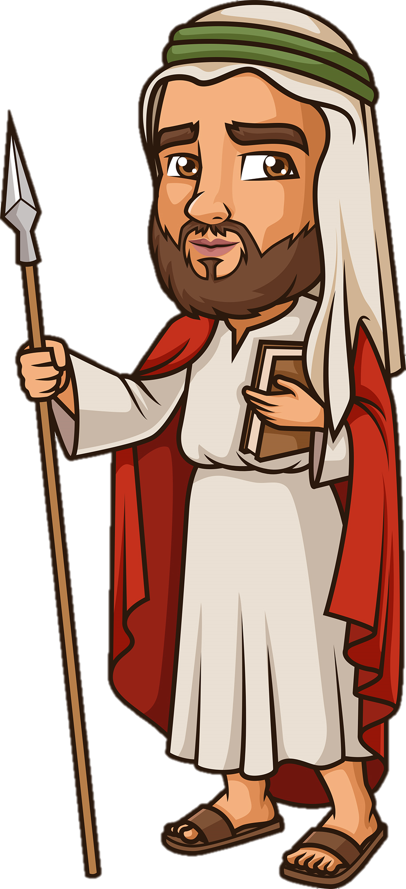
물음
일상에서 가치 찾기
예수님 질문 있어요 “도마”

Slide 3


도마 물음
∎

Slide 4
도마 물음
∎
의심 많은 사람 ?
믿음 없는 사람 ?

Slide 5
도마 물음
∎
믿는 것
≠
의심하지 않는 것

Slide 6
도마 물음
∎
의심한다는 것?
= 궁금하다는 것!
= 알고싶다는 것!

Slide 7
궁금해하고
알고싶어 하는 사람이
큰 믿음을 가진다!
도마 물음
∎

Slide 8
도마 물음
∎
의
심

Slide 9
도마 물음
∎
물음
질문

Slide 10

장면 1. 요한복음 11장
도마 물음
∎

Slide 11
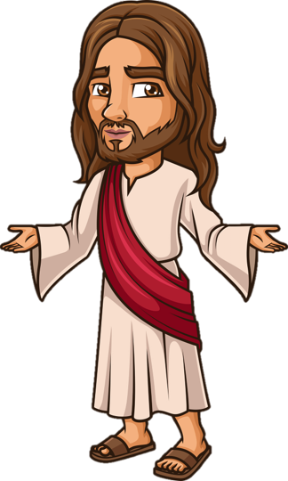

장면 1. 요한복음 11장
도마 물음
∎
누이들이 예수님께
사람을 보내어
(요 11:3)
예수님
＼ 나사로를 치료해주세요! ／

Slide 12
장면 1. 요한복음 11장
도마 물음
∎
자. 이제
나사로를 만나러
베다니로 가자꾸나
제자들: 앗. 예수님 그 곳은...
거기에서 죽을 뻔 하셨잖아요..

Slide 13
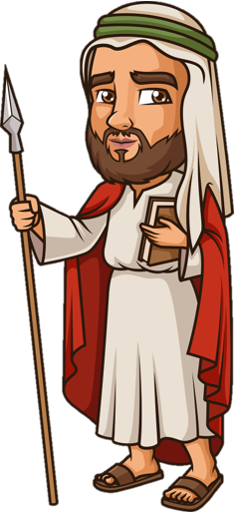
장면 1. 요한복음 11장
도마 물음
∎
... 우리도 주와 함께
죽으러 가자 하니라
(요 11:16)
우리도 주와 함께
죽으러 갑시다!

Slide 14
장면 1. 요한복음 11장
도마 물음
∎
나는 예수님을
사랑해~
어디든지
따라 갈거야~

Slide 15
장면 1. 요한복음 11장
도마 물음
∎

Slide 16
장면 2. 요한복음 14장
도마 물음
∎
내가 너희를 위하여
거처를 예비하러 가노니
(요 14:2)
내가 어디로 가는지
그 길을 너희가
아느니라
(요 14:4)

Slide 17
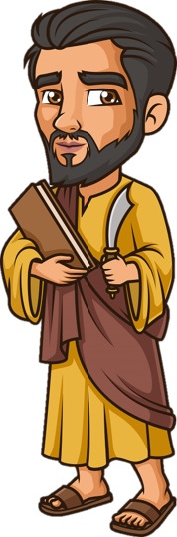
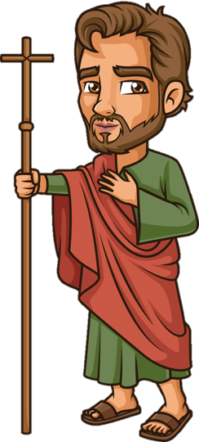
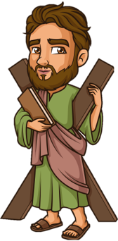
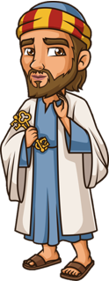
장면 2. 요한복음 14장
도마 물음
∎
근데 예수님
어디로 가시는 거지?
아니, 잘 모르겠는데?
너 알아?
너는 알아?

Slide 18
장면 2. 요한복음 14장
도마 물음
∎
나 도마!
내가 물어보겠다!

Slide 19
장면 2. 요한복음 14장
도마 물음
∎
예수님!
저희는 그 길이
어딘지 모릅니다!

Slide 20
장면 2. 요한복음 14장
도마 물음
∎
내가 곧, 길이요, 진리요, 생명이니
나로 말미암지 않고는
아버지께로 올 자가 없느니라
(요 14:6)

Slide 21
장면 3. 요한복음 20장
도마 물음
∎

Slide 22
장면 3. 요한복음 20장
도마 물음
∎
도마!
예수님이
부활하셨어!
나, 도마는
무턱대고 믿지않지!

Slide 23
장면 3. 요한복음 20장
도마 물음
∎
내 눈으로 보기 전까지
나는 믿지 못해!

Slide 24
장면 3. 요한복음 20장
도마 물음
∎
도마야 ~
앗! 예수님!

Slide 25
장면 3. 요한복음 20장
도마 물음
∎
눈으로 직접 보고
만져도 보아라

Slide 26
장면 3. 요한복음 20장
도마 물음
∎
진짜군요! 예수님 이제는
제가 확실하게 부활을 믿습니다!

Slide 27
장면 3. 요한복음 20장
도마 물음
∎
진짜군요! 예수님 이제는
제가 확실하게 부활을 믿습니다!

Slide 28
장면 3. 요한복음 20장
도마 물음
∎
나의 주님이시요
나의 하나님이시니이다
(요 20:28)

Slide 29
장면 3. 요한복음 20장
도마 물음
∎
나의 주님이시요
나의 하나님이시니이다
(요 20:28)

Slide 30
장면 3. 요한복음 20장
도마 물음
∎
저 먼나라 인도까지 가서
열심히 복음을 전했다구요~

Slide 31
도마 물음
∎
친구들! 질문한다는 것요

Slide 32
도마 물음
∎
알고 싶다는 것이고

Slide 33
도마 물음
∎
우리는 물음을 던져야만 답을 얻을 수 있어요

Slide 34
도마 물음
∎
더 큰 문제는 아무것도 묻지 않고

Slide 35
도마 물음
∎
그냥 덮어두고 믿는 거예요

Slide 36
도마 물음
∎
믿습니다! 내가 믿습니다!

Slide 37
도마 물음
∎
처음에는 그 믿음이 좋아보일지도 몰라요

Slide 38
도마 물음
∎
그러나 그런 믿음은

Slide 39
도마 물음
∎
문제와 위기의 순간에 힘을 발휘하지 못할 거예요

Slide 40
도마 물음
∎
많은 모태신앙인들이 엄마, 아빠의 믿음을

Slide 41
도마 물음
∎
내 믿음으로 착각해요

Slide 42
도마 물음
∎
그러나 그건 부모님의 신앙이지

Slide 43
도마 물음
∎
여러분들의 믿음은 아니에요

Slide 44
도마 물음
∎
친구들 한 사람, 한 사람이

Slide 45
도마 물음
∎
직접 예수님을 만나고, 예수님과 씨름하고

Slide 46
도마 물음
∎
예수님께 답을 얻는 과정이 반드시 필요해요

Slide 47
도마 물음
∎
우리 친구들

Slide 48
도마 물음
∎
예수님께 질문하세요!

Slide 49
도마 물음
∎
대충 넘어가지 마시고 끝까지 물으세요

Slide 50
도마 물음
∎
그리고 만나달라고 간구하세요

Slide 51
도마 물음
∎
그렇게 만난 예수님은

Slide 52
도마 물음
∎
평생토록 여러분들의 삶을 책임지시고 이끌어가실

Slide 53
도마 물음
∎
살아 역사하는 나의 하나님이 되실 거예요

Slide 54
도마 물음
∎
친구들의 삶에 진실한 물음이 있고

Slide 55
도마 물음
∎
그 물음에 답을 찾아가시길 축복합니다

Slide 56
도마 물음
∎
기도

Slide 57
예수님을 확실히 믿고 싶은데 자꾸만 물음이 생깁니다. 예수님을 온전히 믿지 못해 의심할 때가 너무 많습니다. 답을 찾아가기 원합니다. 묻고, 질문할 때에 예수님이 지혜 주셔서 깨닫게 하시고,
도마 물음
∎
기도

Slide 58
무엇보다 살아계신 예수님을 직접 만나는 체험이 있게 해 주세요. 그래서 누구보다 분명한 고백과 확신으로 예수님을 따라나설 수 있는 제자가 되도록 성령님 이끌어 주세요. 예수님의 이름으로 기도합니다. 아멘.
도마 물음
∎
기도

Slide 59
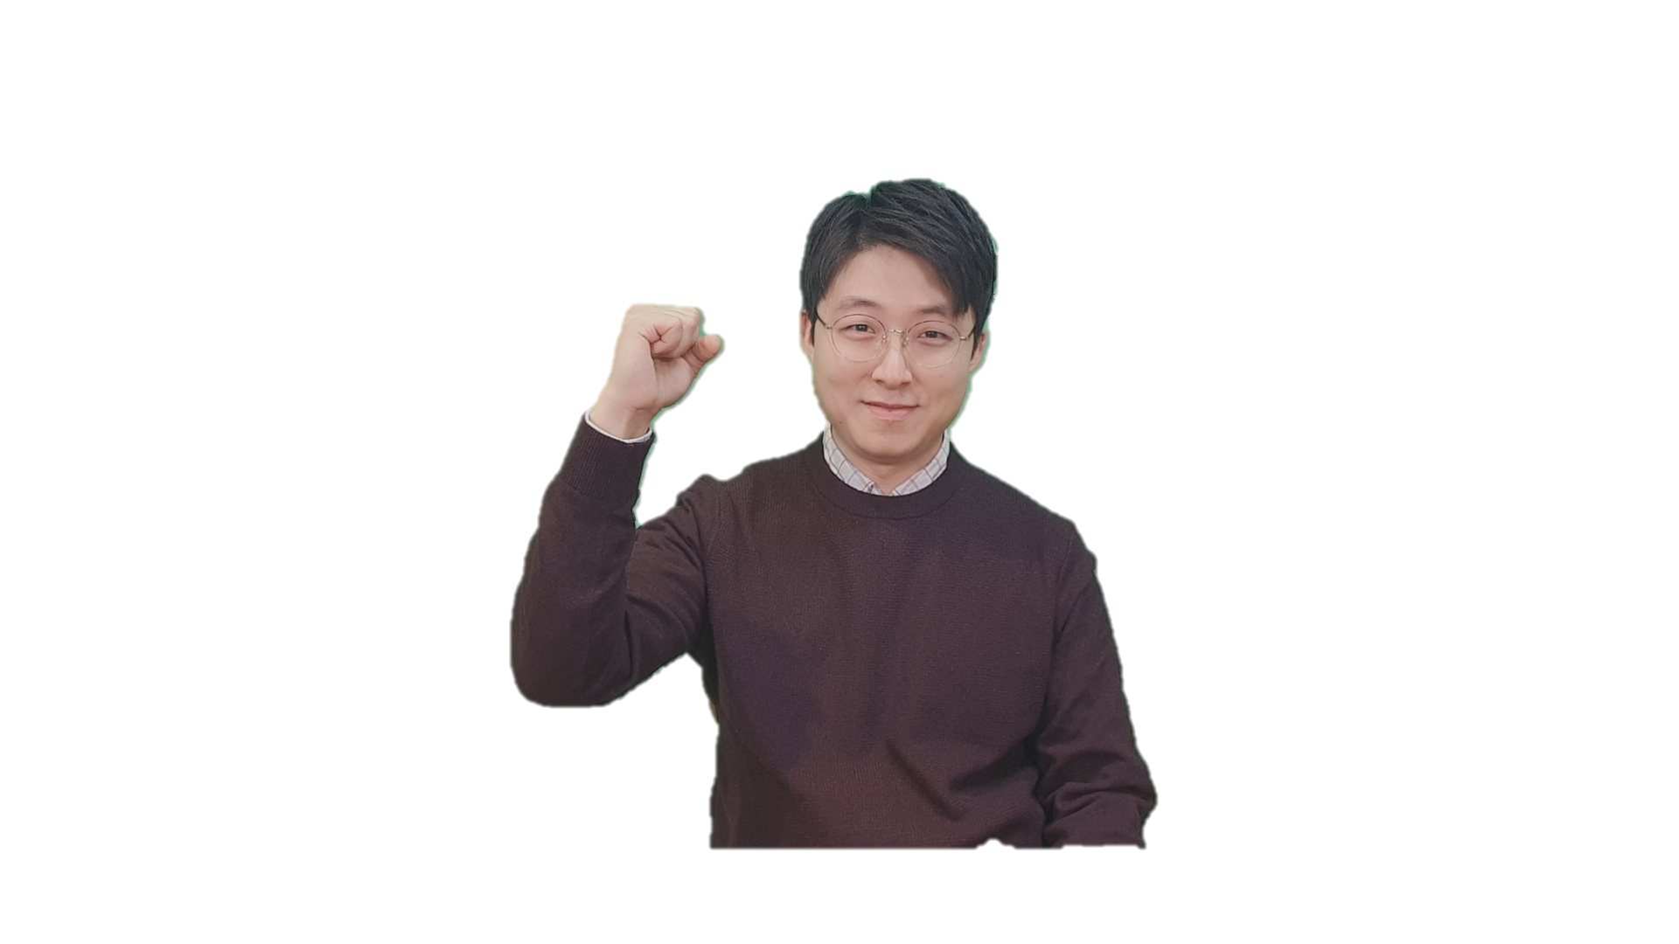
하나! 성경을 읽고 궁금한 것 10개 적어서 목사님(전도사님)에게 질문하기
도마 물음
∎
한주의 미션
둘! 부모님 혹은 교회선생님에게
신앙체험에 대한 이야기 듣기

Slide 60
하나! 성경을 읽고 궁금한 것 10개 적어서 목사님(전도사님)에게 질문하기
도마 물음
∎
한주의 미션
둘! 부모님 혹은 교회선생님에게
신앙체험에 대한 이야기 듣기

Slide 61
도마 물음
∎

